Slide 1

내일의 반찬
졸업프로젝트
(학)정보통신공학
2021541002 권순민
2021541006 김원표

Slide 2
01. 일정 확인

Slide 3
일정
주차 | 내용 | 비고
1주차 | 프로젝트 진행을 위한 팀 회의 (프로젝트 계획서 작성) | 프로젝트 계획서
2주차 | 데이터 시각화에 필요한 데이터 수집 및 전처리 작업 수행 (API, 크롤링 -> JSON 형식)
3주차 | 데이터 시각화에 필요한 데이터 수집 및 전처리 작업 수행 (API, 크롤링 -> JSON 형식)
4주차 | 데이터 시각화에 필요한 데이터 수집 및 전처리 작업 수행 (API, 크롤링 -> JSON 형식)
5주차 | 데이터 시각화에 필요한 데이터 수집 및 전처리 작업 수행 (API, 크롤링 -> JSON 형식) , WEB DESIGN
6주차 | 데이터 시각화에 필요한 데이터 수집 및 전처리 작업 수행 (API, 크롤링 -> JSON 형식) , WEB DESIGN
7주차 | 전처리한 데이터 DB에 적재 (MongoDB)
8주차 | 데이터 시각화 및 웹 개발 (Django 프레임워크)
9주차 | 데이터 시각화 및 웹 개발 (Django 프레임워크)
10주차 | WSGI 서버 구축 (gunicorn)
11주차 | 웹 서버 구축 (AWS)
12주차 | 디버깅 작업
13주차 | 프로젝트 마무리를 위한 팀 회의 (프로젝트 결과 보고서) | 프로젝트 결과 보고서
14주차 | 프로젝트 최종 점검 및 보고 | 프로젝트 결과 보고서

Slide 4
02. 개발 내용

Slide 5
데이터 전처리
# 해야 할 과제
1. 자치구 코드로 자치구 구분
자치구 이름 별 품목가격
2. 시장유형 코드로 시장유형 구분
대형마트, 전통시장
3.시장/마트 이름, 품목이름, 판매규격, 가격
점검일 ASC

Slide 6
데이터 전처리
# 솔루션
MongoDB Aggregation Framework 란?
-> RDBMS의 집계함수와 비슷한 개념…
왜 쓰세요?
-> 기존의 find로는 원하는 데이터로 가공하는데 어려움…
-> 빅데이터를 다루려면 새로운 데이터 가공 방식이 필요…
-> documents를 grouping, filtering 등 다양한 연산을 적용할 수 있음...

Slide 7
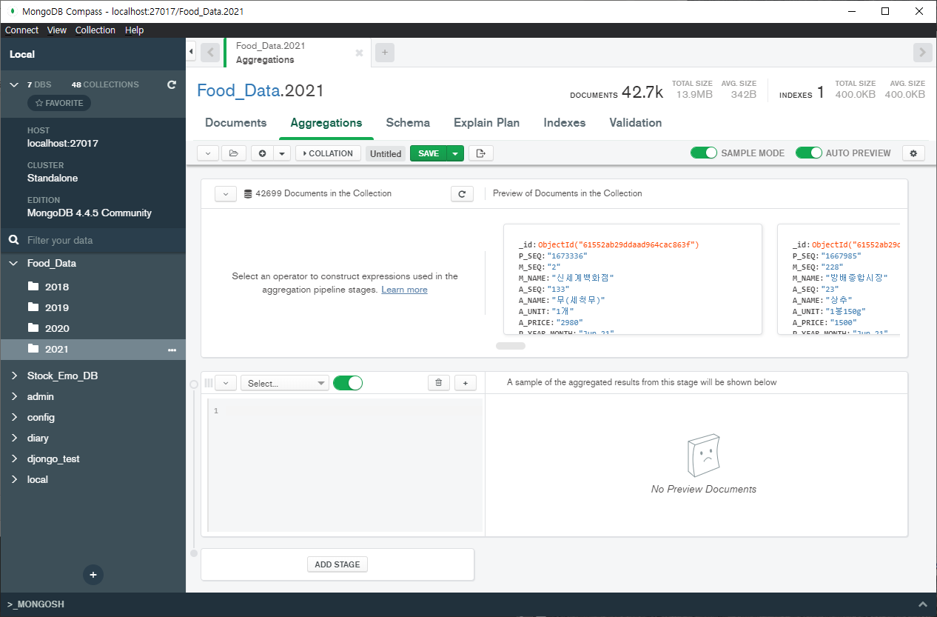
데이터 전처리
# Aggregation Framework Pipeline이 뭐에요?
한 단계(Stage)씩 필터링 해서 데이터를 가공하는 방식
-> Unix의 pipe와 같은 방식으로 데이터를 처리하는 방식…
어떻게 써요?
-> MongoDB Compass 사용하면
구문 편집이 쉽습니다!

Slide 8
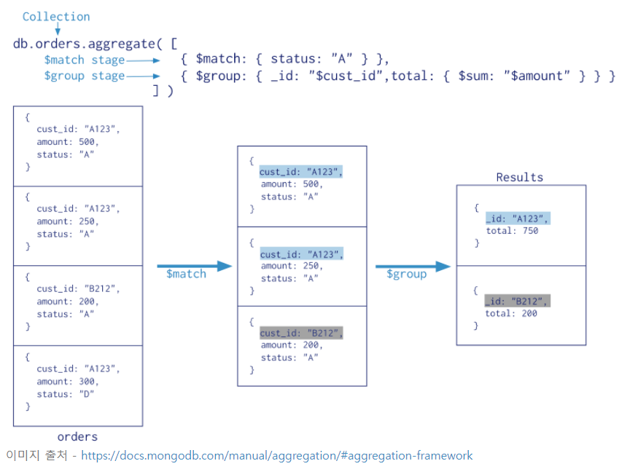
데이터 전처리
# Aggregation Framework Pipeline 사용 예시

Slide 9
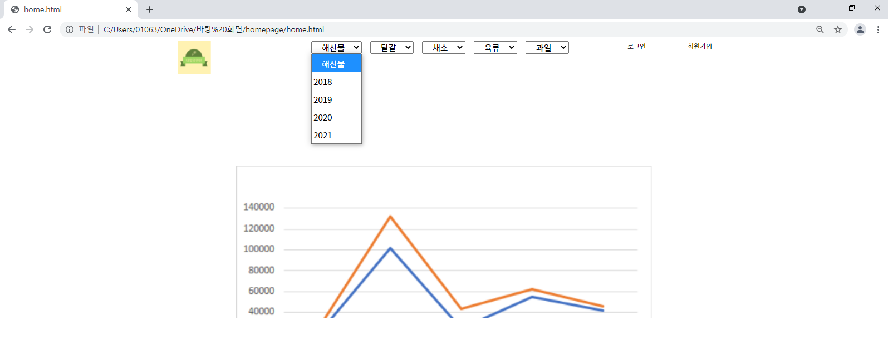
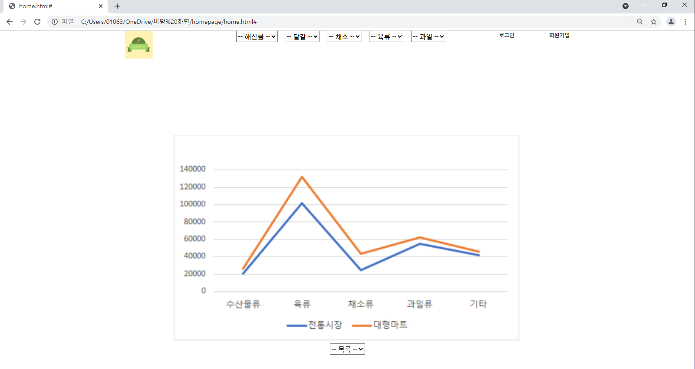
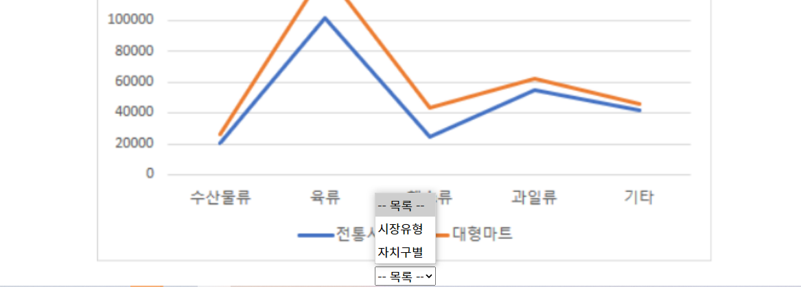
WEB 디자인

Slide 10
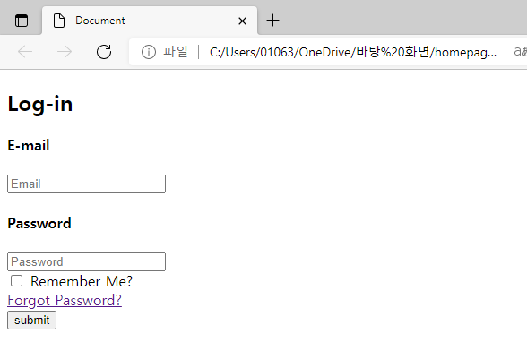
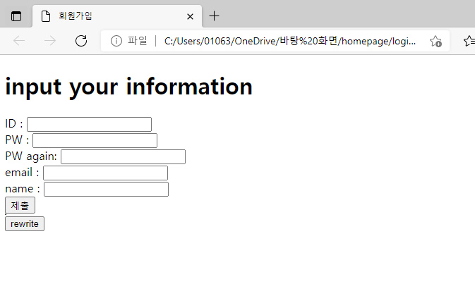
WEB 디자인

Slide 11
WEB 디자인
이번주 과제
기존 생각해둔 UI를 HTML을 사용하여 틀 제작
해야 할 과제
부트스트랩 적용
HTML/CSS (UI) -> DJANGO

Slide 12
Thank You!

